Slide 1


Meilenstein 5
cs108 Programmierprojekt, FS18
Minions of Java
Gruppe 12
Jannik Jaberg
Isabel Geissmann
Nikolai Rutz
Pascal Bürklin
Notes:
Logo 0 of 5Available on Milestone 5
The game and/or team has a proper Logo

Slide 2




Rückblick: Spielidee
Game
Realtime Strategy
Aufbauspiel
2 - 4 Spieler
jeder gegen jeden
Metropolen-Status erreichen
FS 2018
Programmierprojekt (cs108) - Meilenstein 5 - Gruppe 12 2
Notes:
About a game (advanced) lvl 2 0 of 10Available on Milestone 5
Have a clear introduction to your game explaining its fundamentals in such a way that a first-time listener can understand it
Real time 0 of 8Available on Milestone 5
The game works in real time

Slide 3
Spiel: Ziel und Mechanik
Game
Ziele: Metropolenstatus erreichen
Mechanik: Gezieltes bauen von Gebäuden
FS 2018
Programmierprojekt (cs108) - Meilenstein 5 - Gruppe 12 2
Notes:
About a game lvl 3 0 of 10Available on Milestone 5
Outline of the game with its goals, rules and mechanics
DEMO

Slide 4
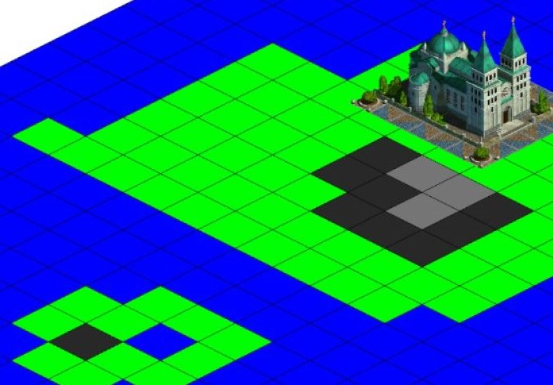
Rückblick: Ludic History
Game
FS 2018
Programmierprojekt (cs108) - Meilenstein 5 - Gruppe 12 2
Notes:
Ludic history 0 of 10Available on Milestone 5
Give a brief overview of the development history of the game and how it changed over time
Picturesque 0 of 10Available on Milestone 5
Have a representative screenshot of the game

Slide 5
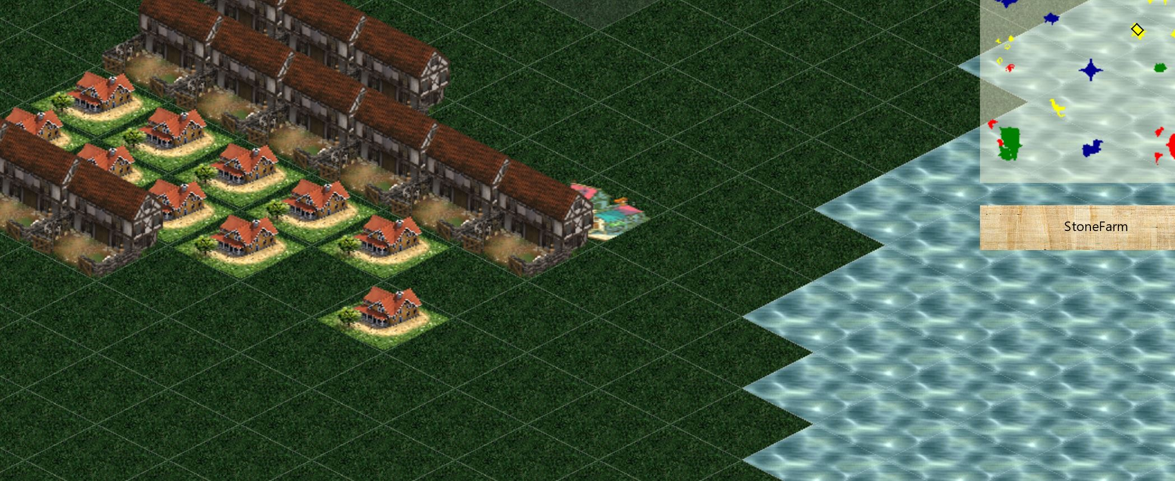
Rückblick: Ludic History
Game
FS 2018
Programmierprojekt (cs108) - Meilenstein 5 - Gruppe 12 2
Notes:
Ludic history 0 of 10Available on Milestone 5
Give a brief overview of the development history of the game and how it changed over time
Picturesque 0 of 10Available on Milestone 5
Have a representative screenshot of the game

Slide 6
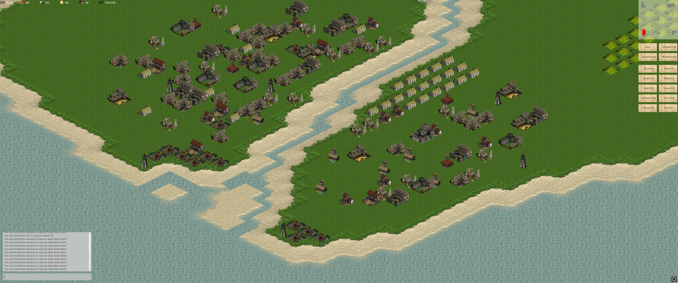
Rückblick: Ludic History
Game
FS 2018
Programmierprojekt (cs108) - Meilenstein 5 - Gruppe 12 2
Notes:
Ludic history 0 of 10Available on Milestone 5
Give a brief overview of the development history of the game and how it changed over time
Picturesque 0 of 10Available on Milestone 5
Have a representative screenshot of the game

Slide 7

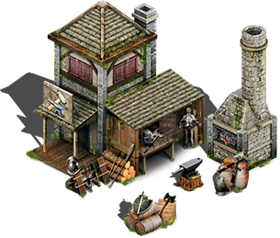
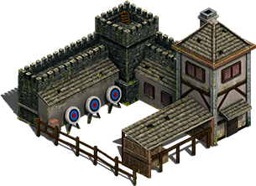
Manual
Game
intuitives Spiel
Buttons/Anzeige für alle Commands
Tastenfunktionen im Game
zoomen
Vollbild
Pfeiltasten
Ressourcen Gebäude
Spass Gebäude
FS 2018
Programmierprojekt (cs108) - Meilenstein 5 - Gruppe 12 3
Notes:
Manual lvl 3 0 of 10Available on Milestone 5
Overview of documentation and manual

Slide 8
Dokumentation & Download
Game
www.kingofjawa.com
FS 2018
Programmierprojekt (cs108) - Meilenstein 5 - Gruppe 12 2
Notes:
Free to Play 0 of 3Available on Milestone 5
The game is available for download
Shall we play a game lvl 6 0 of 5Available on Milestone 5
The audience can play the game during the final demo
Website 0 of 5Available on Milestone 5
The game has a proper website and domain
Shall we play a game lvl 5 0 of 30Available on Milestone 5
Demo the game in the final presentation
Audio 0 of 8Available on Milestone 5
The game has sound
Full screen 0 of 3Available on Milestone 5
The game has a resolution-independent full-screen mode
Eye candy 0 of 8Available on Milestone 5
The game is especially nice to look at
Intro 0 of 3Available on Milestone 5
The game has an intro
Sagen dass server adresse auf website ist!

Slide 9
Shall we play a game?
Game
DEMO
FS 2018
Programmierprojekt (cs108) - Meilenstein 5 - Gruppe 12 2
Notes:
Free to Play 0 of 3Available on Milestone 5
The game is available for download
Shall we play a game lvl 6 0 of 5Available on Milestone 5
The audience can play the game during the final demo
Website 0 of 5Available on Milestone 5
The game has a proper website and domain
Shall we play a game lvl 5 0 of 30Available on Milestone 5
Demo the game in the final presentation
Audio 0 of 8Available on Milestone 5
The game has sound
Full screen 0 of 3Available on Milestone 5
The game has a resolution-independent full-screen mode
Eye candy 0 of 8Available on Milestone 5
The game is especially nice to look at
Intro 0 of 3Available on Milestone 5
The game has an intro
Sagen dass server adresse auf website ist!

Slide 10

Technologien
Lessons learned
MVC
Checkstyle
Realtime
Entity-Component-System
Isometric View
custom map-rendering
Advanced Networking
Log4J
Entities
Mockito
Mantis-Bugtracker
UnitTest
JavaFX
CI
TestFX
ApacheLANG commons
FS 2018
Programmierprojekt (cs108) - Meilenstein 5 - Gruppe 12 15

Slide 11

Qualitäts-Sicherung
Lessons Learned
FS 2018
Programmierprojekt (cs108) - Meilenstein 5 - Gruppe 12 11
Notes:
QA (advanced) lvl 2 0 of 10Available on Milestone 5
Have a detailed analysis of the QA measures over time and draw insights from this data
QA lvl 4 0 of 15Available on Milestone 5
Results of Quality Assurance measures and lessons learned from them

Slide 12
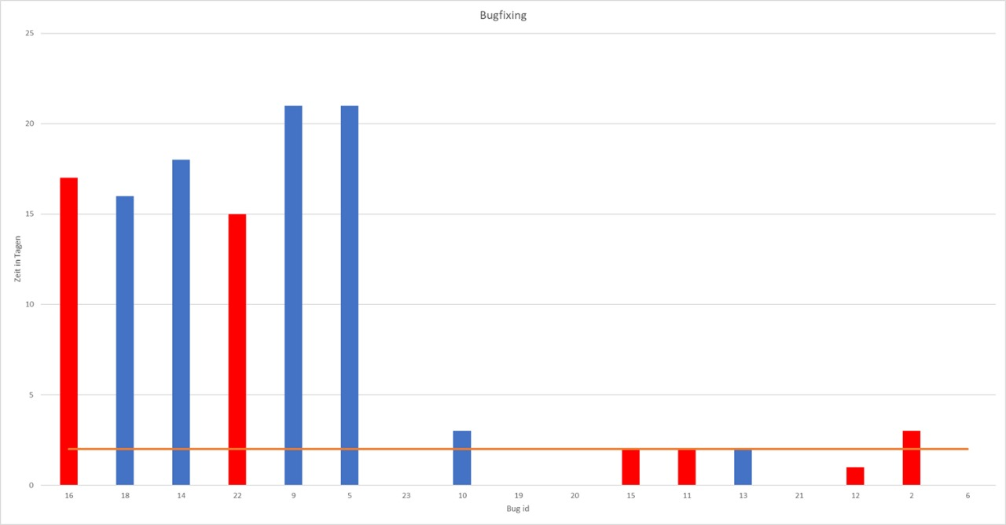
Qualitäts-Sicherung
Lessons Learned
MantisBT
FS 2018
Programmierprojekt (cs108) - Meilenstein 5 - Gruppe 12 12

Slide 13
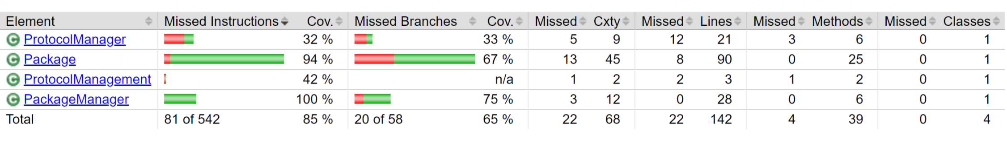
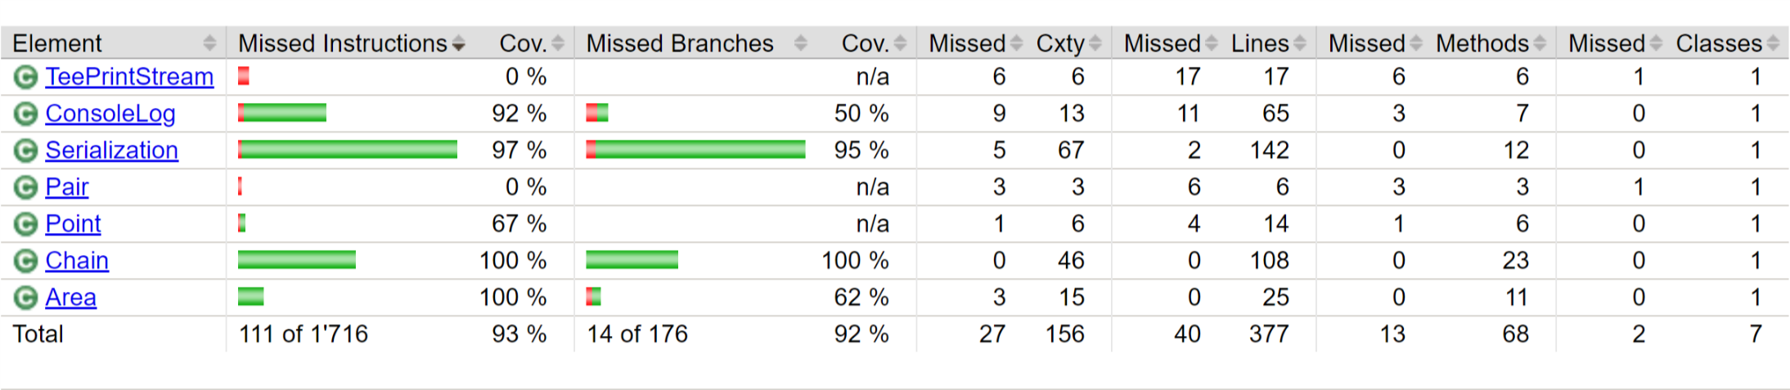
JUnit
Lessons Learned
Coverage
FS 2018
Programmierprojekt (cs108) - Meilenstein 5 - Gruppe 12 13

Slide 14
We are smarter now
Lessons Learned
Qualitätsmanagement
FS 2018
Programmierprojekt (cs108) - Meilenstein 5 - Gruppe 12 3
Notes:
We are smarter now 0 of 20Available on Milestone 5
Lessons Learned
We are smarter now
· Keine ui test -> ci faild with it, integrations test nicht unittest
· Kein over engeniering -> nur wo nötig alles auf einem level, lieber kleine map und erst später rendering
· Gant Plan, immer wieder angeschaut aber es war schwierig sich daran zu halten, bzw. zu wissen wie lange es geht etwas zu machen
· 4 augen sind besser als 2 -> commits und merges
· Javadoc, Stylechek, Unittest alles gleich machen wenn man die Klasse und nicht erst 2 wochen später

Slide 15
We are smarter now
Lessons Learned
4 Augen sehen mehr als 2
FS 2018
Programmierprojekt (cs108) - Meilenstein 5 - Gruppe 12 3
Notes:
We are smarter now 0 of 20Available on Milestone 5
Lessons Learned
We are smarter now
· Keine ui test -> ci faild with it, integrations test nicht unittest
· Kein over engeniering -> nur wo nötig alles auf einem level, lieber kleine map und erst später rendering
· Gant Plan, immer wieder angeschaut aber es war schwierig sich daran zu halten, bzw. zu wissen wie lange es geht etwas zu machen
· 4 augen sind besser als 2 -> commits und merges
· Javadoc, Stylechek, Unittest alles gleich machen wenn man die Klasse und nicht erst 2 wochen später

Slide 16
We are smarter now
Lessons Learned
Planung
FS 2018
Programmierprojekt (cs108) - Meilenstein 5 - Gruppe 12 3
Notes:
We are smarter now 0 of 20Available on Milestone 5
Lessons Learned
We are smarter now
· Keine ui test -> ci faild with it, integrations test nicht unittest
· Kein over engeniering -> nur wo nötig alles auf einem level, lieber kleine map und erst später rendering
· Gant Plan, immer wieder angeschaut aber es war schwierig sich daran zu halten, bzw. zu wissen wie lange es geht etwas zu machen
· 4 augen sind besser als 2 -> commits und merges
· Javadoc, Stylechek, Unittest alles gleich machen wenn man die Klasse und nicht erst 2 wochen später

Slide 17
We are smarter now
Lessons Learned
King of Jawa Refactor
FS 2018
Programmierprojekt (cs108) - Meilenstein 5 - Gruppe 12 3
Notes:
We are smarter now 0 of 20Available on Milestone 5
Lessons Learned
We are smarter now
· Keine ui test -> ci faild with it, integrations test nicht unittest
· Kein over engeniering -> nur wo nötig alles auf einem level, lieber kleine map und erst später rendering
· Gant Plan, immer wieder angeschaut aber es war schwierig sich daran zu halten, bzw. zu wissen wie lange es geht etwas zu machen
· 4 augen sind besser als 2 -> commits und merges
· Javadoc, Stylechek, Unittest alles gleich machen wenn man die Klasse und nicht erst 2 wochen später

Slide 18

Sources
Minecart icon designed Pixel perfect from Flaticon
Other icons by Maxim Basinski from Flaticon
Ingame textures by Daniel Stephens
Logo by Pascal Töben
FS 2018
Programmierprojekt (cs108) - Meilenstein 5 - Gruppe 12 19
Notes:
Free as in Speech 0 of 5Available on Milestone 5
The game only uses assets for which the group holds all rights

Slide 19
Fragen ?
FS 2018
Programmierprojekt (cs108) - Meilenstein 5 - Gruppe 12 20

